Slide 1




Slide 2


=
?
11
3
-
=
?
12
7
-

Slide 3


Slide 4
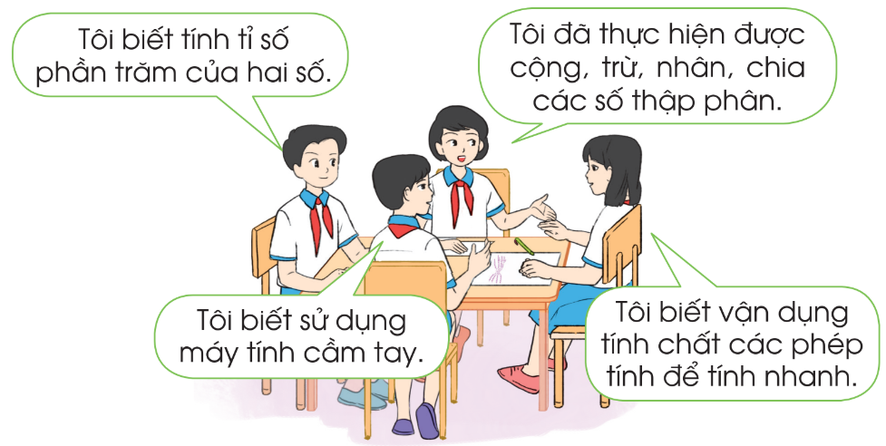
1
Nói cho bạn nghe những điều em học được trong chủ đề:

Slide 5
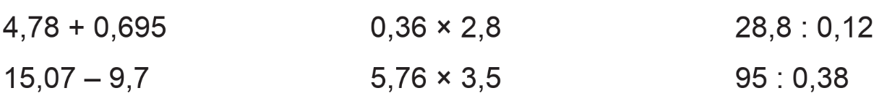
2
Đặt tính rồi tính

Slide 6
4,78
0,695
0,36
2,8
2880 12
+
x
24
240
5,475
0288
48
72
48
1,008
00
00
0

Slide 7
15,07
9,7
5,76
3,5
9500 0,38
-
x
76
250
5,37
2880
190
1728
190
20,160
00
00
0

Slide 8
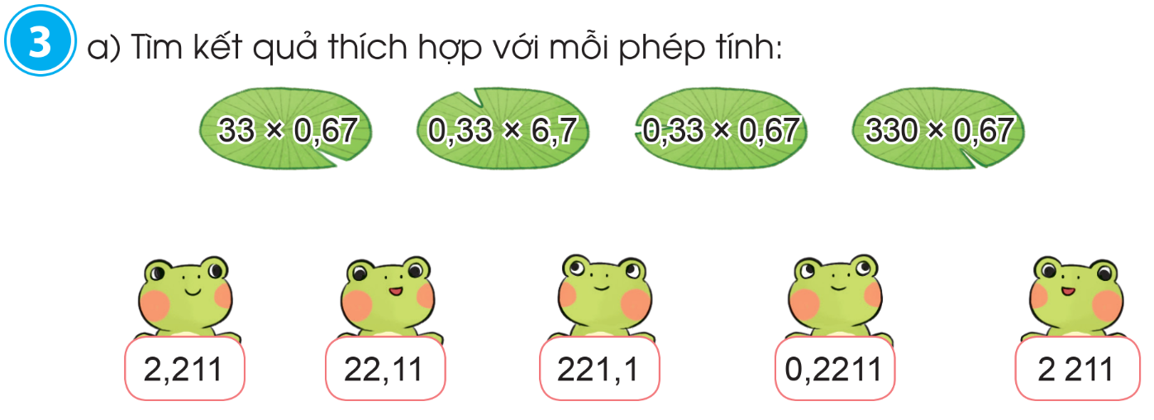

Slide 9
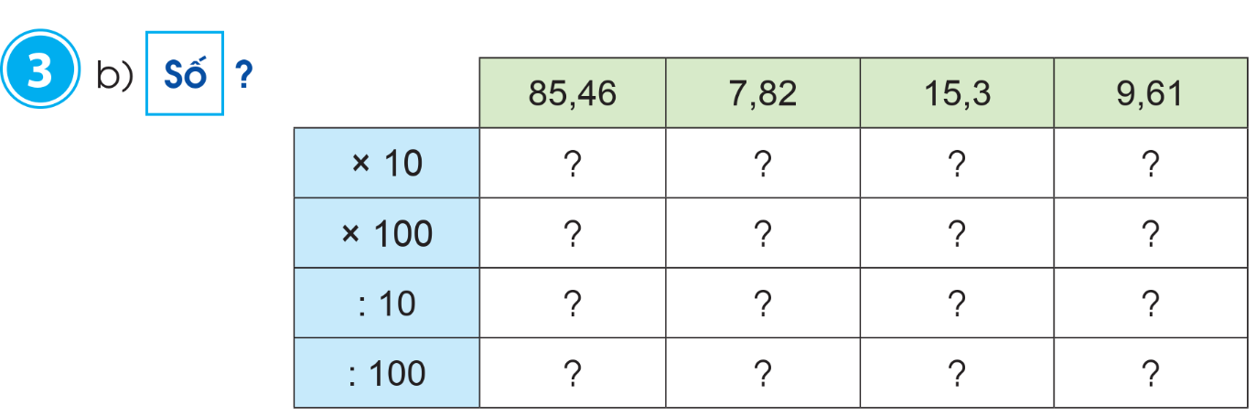
854,6
78,2
153
96,1
8546
782
1 530
961
8,546
0,782
1,53
0,961
0,8546
0,0782
0,153
0,0961

Slide 10

Hôm nay em học bài gì?
Về nhà chuẩn bị bài tiếp theo.

Slide 11


